Slide 1
StreamView Analytics
Presentación y defensa · EP6
ADY1104 · Visualización de Datos
César Rojas · Lucas Moncada · Ignacio Silva
Docente: Viviana Soledad Poblete Lopez
Exposición sugerida: 9 min 20 s
Notes:
Presenta: César
Tiempo sugerido: 0:20
Presentar el proyecto y a sus integrantes. Anticipar que la exposición dura cerca de nueve minutos y que quedará tiempo para preguntas. El propósito es mostrar qué permite decidir la evidencia disponible y qué límites debe respetar.
Fuentes: EP6_Instrucciones y Pauta EP6_Presentacion_Estudiante.pdf, páginas 2 a 6.

Slide 2
Pregunta de negocio y alcance
La solución ayuda a explorar el catálogo y preparar revisiones posteriores.
Necesidad
La pauta propone resolver preguntas de audiencia. El conjunto real permite análisis descriptivo del catálogo, valoraciones e información financiera parcial.
StreamView busca apoyar decisiones sobre contenidos y experiencia de audiencia.
Pregunta que sí responde el proyecto
¿Cómo describir la oferta y qué señales sirven para priorizar títulos o segmentos que requieren revisión?
Objetivo de comunicación
Separar los hallazgos respaldados por los datos de las preguntas que requieren nuevas fuentes.
Límite de alcance
Los archivos no contienen usuarios ni reproducciones. No permiten medir retención, engagement o preferencias.
02
Notes:
Presenta: César
Tiempo sugerido: 0:55
La evaluación pide una solución orientada a decisiones de StreamView. Al revisar los archivos, encontramos catálogo, valoración, popularidad y campos financieros, pero no eventos de reproducción ni usuarios. Delimitamos el objetivo a describir la oferta y ordenar una revisión posterior. No atribuimos comportamiento de audiencia a variables que no lo miden.
Fuentes: EP6_Instrucciones y Pauta EP6_Presentacion_Estudiante.pdf, páginas 2 y 3. Informe EP5, secciones 1.1 y 1.2.

Slide 3
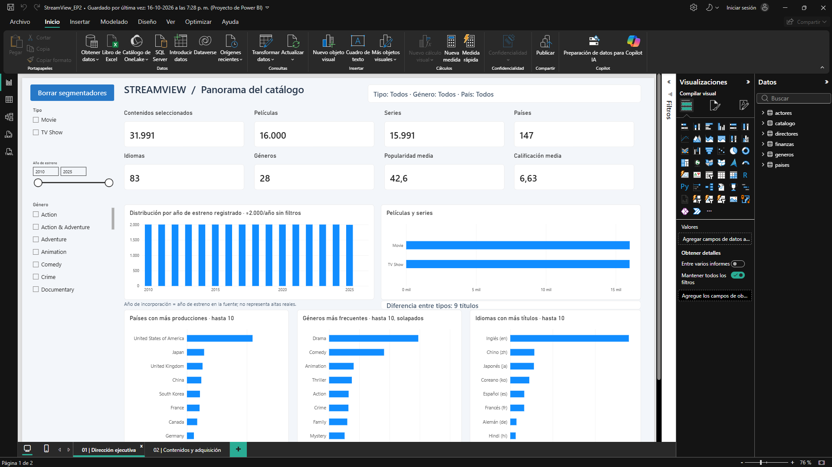
Datos y panorama del catálogo
Dos archivos de 16.000 registros cada uno. La llave compuesta conserva entidades de ambos formatos.
31.991
contenidos únicos
16.000 películas
15.991 series
Diferencia: 9 títulos
Composición y años registrados
Los 2.000 títulos por año entre 2010 y 2024 describen el año registrado. No miden altas reales de la plataforma.
03
Notes:
Presenta: César
Tiempo sugerido: 0:55
Las fuentes contienen 16.000 películas y 16.000 series. Al consolidar nueve identificadores repetidos de series quedan 31.991 entidades únicas. También se identificaron 397 identificadores que colisionan entre tipo película y serie, por eso se usa una llave compuesta. La serie anual refleja el año registrado y coincide con el estreno, así que no la presentamos como fecha de incorporación.
Fuentes: Informe EP5, secciones 1.3 y 1.4. Captura Power BI 01. Datos originales: netflix_movies_detailed_up_to_2025.csv y netflix_tv_shows_detailed_up_to_2025.csv.

Slide 4
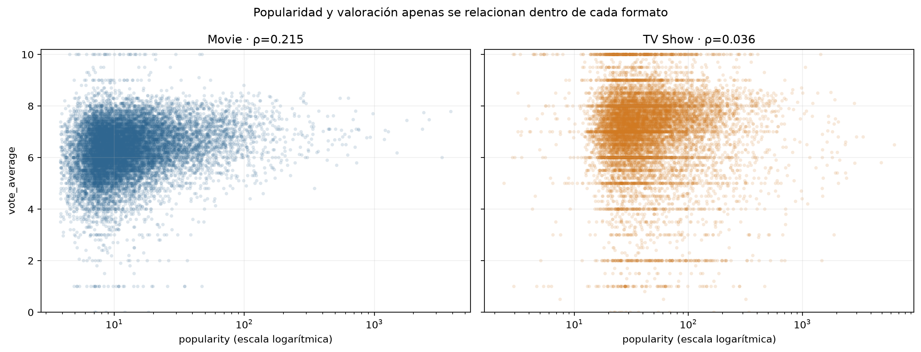
Popularidad y valoración son señales distintas
La relación entre ambas variables cambia según el formato.
PELÍCULAS
rho 0,215
n = 15.106
SERIES
rho 0,036
n = 12.324
Popularidad es un índice, no reproducciones. Mediana de votos: 154 en películas y 9 en series.
La asociación es descriptiva y no prueba causalidad. Las notas se interpretan junto con la cantidad de votos.
04
Notes:
Presenta: Lucas
Tiempo sugerido: 1:00
La dispersión compara popularidad, en escala logarítmica, con calificación. La asociación de Spearman es débil en películas y casi nula en series. La popularidad mediana es 10,91 en películas y 36,21 en series, pero las series tienen una mediana de nueve votos frente a 154 en películas. La visualización apoya exploración y priorización, no estima reproducciones ni establece causalidad.
Fuentes: Informe EP5, sección 1.4 y figura 1.3. Gráfico derivado: outputs/figures/lucas_popularidad_vs_valoracion.png.

Slide 5
Representaciones elegidas según la pregunta
Cada forma visual facilita una comparación concreta y conserva el contexto de los datos.
TAREA
REPRESENTACIÓN
JUSTIFICACIÓN
CONTROL DE LECTURA
Comparar cantidades
Barras ordenadas
Longitud permite comparar con precisión.
Etiquetas con conteos.
Explorar asociación
Dispersión
Muestra forma, variabilidad y valores extremos.
Escala logarítmica en popularidad.
Ver composición
Treemap con lista
Área resume volumen por género.
Lista completa para categorías pequeñas.
Contextualizar notas
Tamaño por votos
Hace visible cuánta evidencia acompaña cada nota.
Votos no equivalen a usuarios únicos.
El diseño prioriza comparación, lectura directa y límites visibles para la audiencia.
05
Notes:
Presenta: Lucas
Tiempo sugerido: 1:05
Las barras ordenadas se usan para conteos porque la longitud facilita comparar categorías. La dispersión responde a preguntas sobre relaciones y variabilidad. La escala logarítmica evita que los extremos oculten la mayor parte de los títulos. El treemap muestra composición, mientras la lista permite leer los géneros pequeños. En las notas mostramos votos como contexto de la calificación y explicamos que no representan usuarios únicos.
Fuentes: EP6_Instrucciones y Pauta EP6_Presentacion_Estudiante.pdf, página 2 y criterio IE26 en página 5. Informe EP5, sección 1.5.

Slide 6
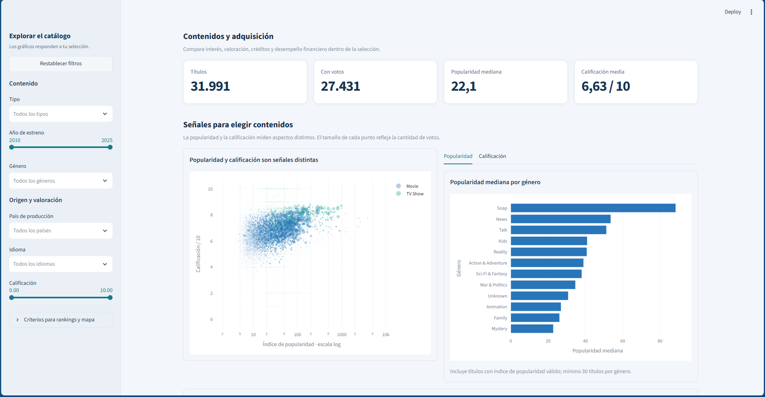
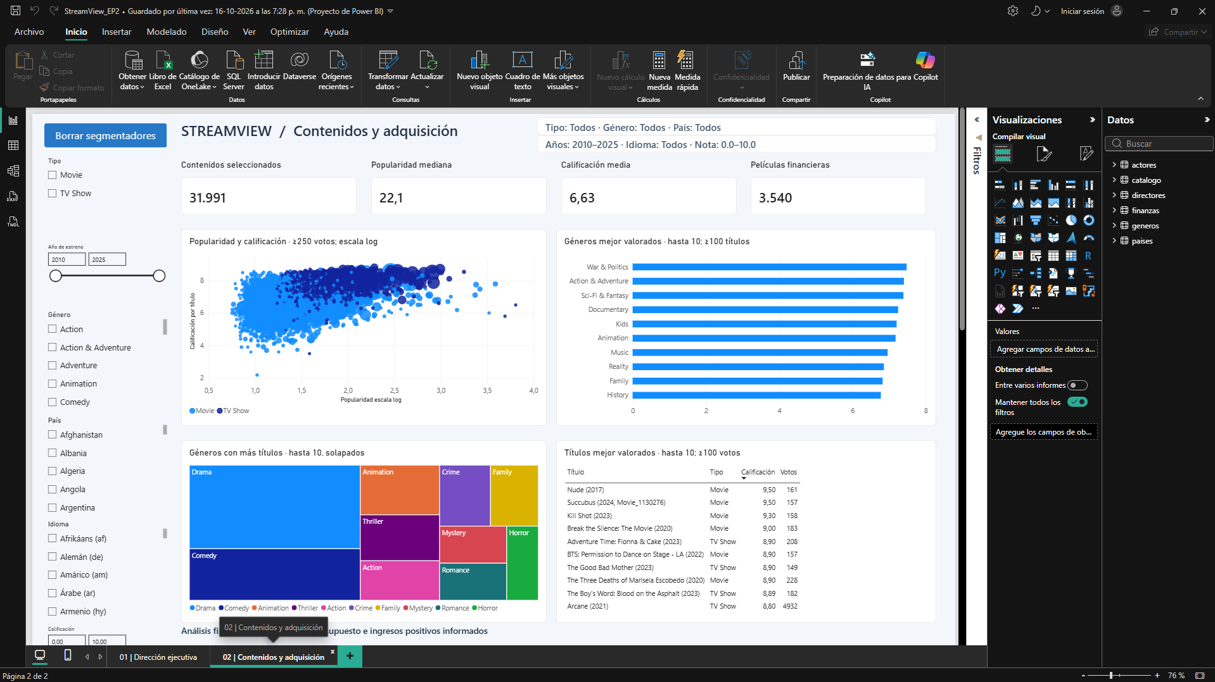
Dashboards para explorar y contrastar
Streamlit y Power BI permiten pasar del resumen a una selección filtrada.
Streamlit
Power BI
Filtros por tipo, año, género, país, idioma y calificación. Las selecciones recalculan indicadores y gráficos.
KPI, tablas, cruces visuales y restablecimiento. Umbrales y cobertura contextualizan rankings.
06
Notes:
Presenta: Lucas
Tiempo sugerido: 1:05
La solución implementa dos dashboards. Streamlit ofrece vistas de catálogo y adquisición con filtros combinables, mapas, gráficos, rankings y estados vacíos. Power BI presenta dos páginas sincronizadas con seis tablas del modelo y segmentadores. Ambos permiten explorar; las implementaciones no tienen controles idénticos. Las capturas muestran el estado real documentado del proyecto.
Fuentes: Informe EP5, sección 1.6. Evidencia: docs/evidence/streamlit/06-adquisicion-senales.png y docs/evidence/powerbi/02_powerbi_contenidos_adquisicion.png.

Slide 7
Fortalezas verificables de la solución
La preparación y las interacciones reducen errores de lectura al explorar el catálogo.
397
31.991 entidades únicas
Los conteos conservan la distinción entre películas y series.
colisiones de identificadores resueltas con tipo + identificador
Asociaciones multivalor
Géneros, países y créditos no duplican el catálogo principal.
Exploración controlada
Filtros, reinicio, estados vacíos y umbrales se explican en las vistas.
Pruebas de software
Verifican reglas, cálculos, filtros y coherencia del modelo. El estado de ejecución está detallado en el informe.
07
Notes:
Presenta: Ignacio
Tiempo sugerido: 0:55
Una fortaleza técnica es la llave compuesta por tipo e identificador, necesaria porque 397 identificadores aparecen en ambos formatos. La solución conserva 31.991 entidades únicas y trata género y país como relaciones multivalor. Los filtros y estados vacíos facilitan interpretar selecciones. Hay pruebas automatizadas para reglas y artefactos, aunque la última ejecución completa documentada fue anterior a la incorporación de un caso nuevo y esa diferencia se reporta con precisión.
Fuentes: Informe EP5, secciones 1.3 y 1.8, y anexo A.1. Código: src/data_cleaning.py y tests/.

Slide 8
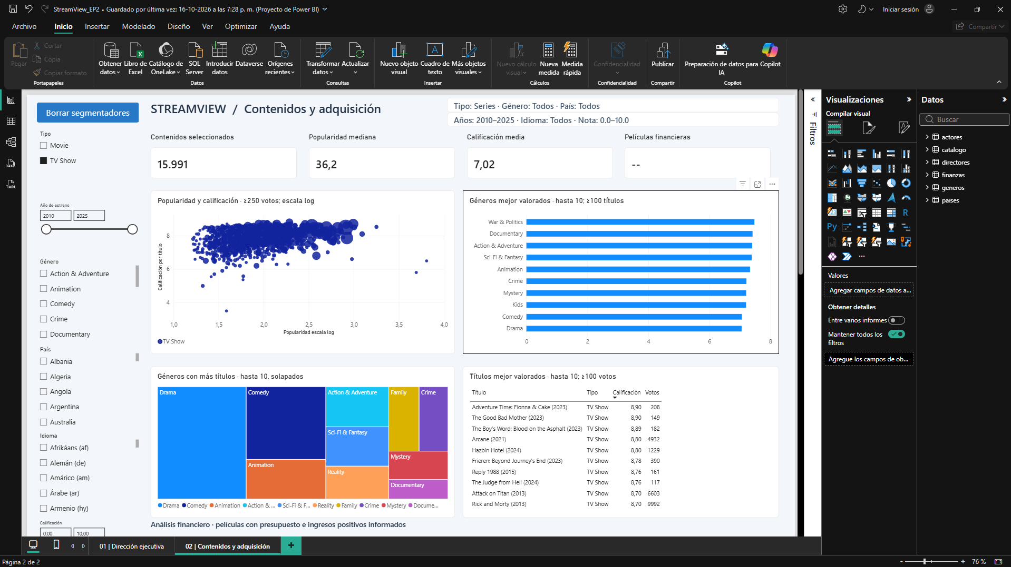
Limitaciones y cómo evitamos inferencias incorrectas
La solución muestra cobertura y contexto junto a las métricas.
Sin eventos de usuario
No estimar retención, engagement, consumo ni preferencias.
Popularidad es un índice
No presentarla como reproducciones; revisar también votos.
Finanzas parciales
Solo 3.540 de 16.000 películas tienen presupuesto e ingresos positivos.
Año registrado = estreno
Describir la distribución temporal como año de estreno, no como altas.
Al filtrar solo series, el KPI financiero de películas queda vacío por diseño. Vacío significa no aplicable a esa selección, no cero.
08
Notes:
Presenta: Ignacio
Tiempo sugerido: 1:00
La principal limitación respecto a la necesidad original es la ausencia de usuarios y eventos de consumo. También hay cobertura financiera positiva para 22,1 por ciento de las películas y el año que aparece como fecha de incorporación coincide con el estreno. Por eso usamos lenguaje descriptivo, explicitamos el tamaño de muestra y no interpretamos el KPI financiero vacío al seleccionar series como un cero.
Fuentes: EP6_Instrucciones y Pauta EP6_Presentacion_Estudiante.pdf, páginas 2 y 5. Informe EP5, secciones 1.3, 1.4 y 1.8. Evidencia: docs/evidence/powerbi/05_powerbi_filtro_solo_series.png.

Slide 9
Mejoras priorizadas por viabilidad
Primero mejorar lo que se puede validar con las fuentes actuales; el análisis de audiencia requiere datos nuevos.
PRIORIDAD
MEJORA PROPUESTA
BENEFICIO ESPERADO
VIABILIDAD Y DEPENDENCIA
AHORA
Validar definiciones y cobertura
Evita ambigüedades en moneda, denominadores y alcance.
Alta · archivos actuales y revisión del equipo.
SIGUIENTE
Completar metadatos
Añade contexto de fechas, clasificación y créditos.
Media · fuentes autorizadas y control de calidad.
CONDICIONADA
Medir comportamiento real
Haría posible estudiar consumo, retención o engagement.
Baja hoy · eventos y usuarios, con aprobación y resguardos de privacidad.
El análisis de audiencia depende de datos nuevos; no forma parte de la solución actual.
09
Notes:
Presenta: Ignacio
Tiempo sugerido: 1:05
Ordenamos las mejoras según las limitaciones detectadas. Ahora podemos validar moneda, denominadores y cobertura usando los archivos actuales; esto reduce ambigüedades sin depender de una nueva fuente. Después proponemos completar fechas, clasificación y créditos, pero eso requiere fuentes autorizadas y revisar su calidad. Por último, estudiar consumo, retención o engagement depende de datos de usuarios y eventos que hoy no existen en el proyecto, además de autorización y resguardos de privacidad. Por eso ese frente queda condicionado y no lo presentamos como una capacidad implementada.
Fuentes: EP6_Instrucciones y Pauta EP6_Presentacion_Estudiante.pdf, criterios IE32 e IE33, página 5. Informe EP5, secciones 1.8 y 1.9.

Slide 10
Recomendaciones e impacto esperado
Usar el dashboard para orientar la revisión y hacer explícitas las condiciones para decidir.
POPULARIDAD Y VALORACIÓN
CONTEXTO DE VOTOS
COBERTURA FINANCIERA
ρ películas 0,215
ρ series 0,036
Mediana películas 154
Mediana series 9
3.540 / 16.000
22,125 %
Analizarlas como señales distintas; la asociación no prueba equivalencia ni causalidad.
Acompañar las calificaciones con su cantidad de votos antes de priorizar títulos.
Limitar conclusiones a la muestra elegible y confirmar costos antes de decidir.
FLUJO DE DECISIÓN
Catálogo
consolidado
→
Exploración
con filtros
→
Comparación de
indicadores
→
Títulos para
revisión
IMPACTO ESPERADO
Explorar 31.991 contenidos con criterios consistentes; detectar segmentos y títulos para evaluación adicional y facilitar la lectura a equipos ejecutivos y de contenidos.
Impacto en exploración y priorización; no se midieron cambios en ingresos, retención, engagement o productividad.
10
Notes:
Presenta: César
Tiempo sugerido: 1:00
Los resultados respaldan tres recomendaciones. Primero, la asociación entre popularidad y calificación es baja en películas, con rho 0,215, y casi nula en series, con rho 0,036; conviene tratarlas como señales distintas. Segundo, la mediana de votos también cambia mucho: 154 en películas y 9 en series, por lo que la nota debe leerse junto a su respaldo. Tercero, el análisis financiero cubre 3.540 de 16.000 películas, un 22,125 por ciento; las conclusiones deben limitarse a esa muestra y los costos deben confirmarse. El dashboard lleva desde un catálogo consolidado a una exploración filtrada, comparación de indicadores y selección de casos para revisión. Así facilita una lectura consistente para equipos ejecutivos y de contenidos. Este es un impacto esperado sobre la exploración, no un cambio medido en ingresos, retención, engagement o productividad. Cerramos y dejamos hasta cinco minutos para preguntas.
Fuentes: EP6_Instrucciones y Pauta EP6_Presentacion_Estudiante.pdf, páginas 2, 5 y 6, criterios IE35 e IE36. Informe EP5, secciones 1.4, 1.7 y 1.9. Evidencia: análisis de popularidad/valoración, cobertura de votos y docs/evidence/powerbi/03_powerbi_finanzas_roi.png.

